Slide 1

Sistema de Recomendación de Animes
Juan Carlos Avalos
Cecilia Ledesma
José Mauricio Ballivián

Slide 2

Objetivo de la presentación.
El objetivo es crear un sistema que genere recomendaciones personalizadas para todos los usuarios, incluyendo aquellos que no tienen ningún historial de visualización en el conjunto de entrenamiento. La consigna para este proyecto es la siguiente:
Dividir el conjunto de datos en conjuntos de entrenamiento y prueba, utilizando una proporción adecuada.
Desarrollar un sistema de recomendación capaz de generar 20 recomendaciones por usuario.
Las recomendaciones deben estar en términos de ”anime id” (identificador del anime) y deben ser para aquellos que el usuario aun no haya visto según los datos del conjunto de entrenamiento.
Tener en cuenta la disponibilidad de los animes para filtrar las recomendaciones, evitando aquellos que no estarán disponibles en el conjunto de prueba.
.

Slide 3
Plan de Limpieza y Preparación de los Datos
El objetivo de este plan es limpiar y preparar los datos de los archivos CSV proporcionados para la construcción de un sistema de recomendación de anime. El plan se centra en incluir las columnas relevantes y excluir las que no aportan a nuestros objetivos, según el análisis previo. Archivos y Columnas a Incluir/Excluir

Slide 4
Descripción del DataSet
Data Sets | Columnas | Filas
anime.csv | 35 | 17.562
anime_with_synopsis.csv | 5 | 16.214
rating_complete.csv | 3 | 57.633.278
animelist.csv | 5 | 109.224.747
watching_status.csv | 2 | 6
*** Todo el análisis de este trabajo lo haremos sobre un sample de las 1000 filas de cada DataSet***

Slide 5

Analisis de Relevancia de Datos

Slide 6


Para anime.csv:
Incluir:
MAL_ID
Name
Score
Genres
Type
Episodes
Rating
Members
Excluir:
English name y Japanese name
ired y Premiered
Producers / Licensors / Studios / Source / Duration
Ranked / Popularity/ Favorites / Watching / Completed / On-Hold / Dropped / Plan to Watch
Score-10 a Score-1
Para anime_with_synopsis.csv:
Excluir:
MAL_ID / Name / Score / Genres = ya están consideradas en anime.csv
Incluir:
Synopsis

Slide 7
Para animelist.csv:
Para rating_complete.csv:
Incluir:
Todas las columnas (user_id, anime_id, rating): Son cruciales para el entrenamiento y la evaluación del modelo de recomendación.
Incluir:
user_id: Para asociar datos al usuario específico.
anime_id: Para relacionar con la información del anime.
score: Como reflejo de la valoración del usuario.
watching_status: Para filtrar animes en el conjunto de entrenamiento y prueba.
Excluir:
watched_episodes: Puede ser redundante si el estado de visualización está completo.
Para watching_status.csv:
Incluir:
status y description: Para interpretar los estados de visualización y filtrar recomendaciones.

Slide 8

EDA

Slide 9

¿Sólo usuarios con historial de visualización?
Media de Animes vista por usuarios: 335
El 25% de los usuarios ha visto 436 animes
¿Dado el gran tamaño del DataSet deberíamos centrarlo en un subconjunto de usuarios, como usar solo los que tienen un historial de visualización?
El objetivo es crear un Sistema de Recomendación inclusivo, que funcione para todos los usuarios.
Por lo que NO filtraremos por los usuarios que han visto la mayor cantidad de Animes

Slide 10
Análisis Exploratorio de Datos (EDA)
En este paso, realizaremos un Análisis Exploratorio de Datos (EDA) del `full_data`. Este análisis nos ayudará a entender mejor las características y distribuciones de los datos, lo cual es esencial para la construcción efectiva de modelos de recomendación. El EDA incluirá:
Eliminamos las columnas no necesarias para simplificar su manejo y enfocarnos en la información relevante.
Integramos en los Dataset, quedando un DataSet con 16 columnas de información esencial

Slide 11
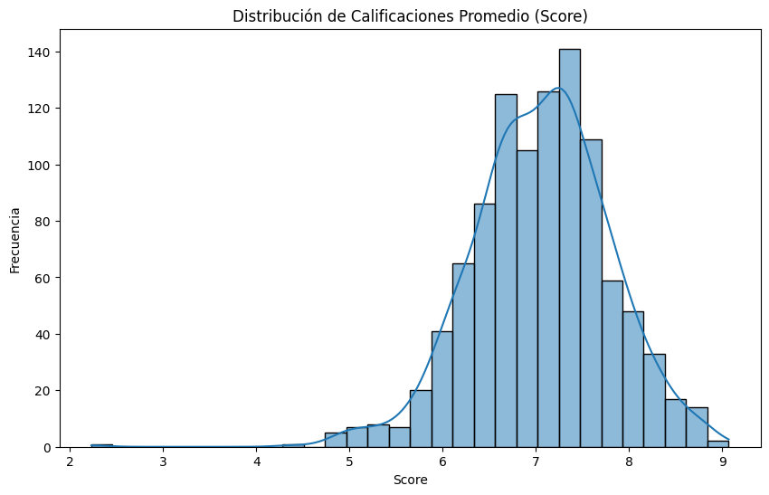
Distribución de Calificaciones Promedio (Score)
La distribución de las calificaciones es aproximadamente normal con una ligera inclinación hacia la derecha, indicando que hay más animes con calificaciones altas que bajos.
La mayoría de las calificaciones se concentran alrededor del rango de 6 a 8, lo que sugiere que los usuarios tienden a dar calificaciones positivas.
Hay relativamente pocos animes con calificaciones muy bajas (menores a 4) o muy altas (mayores a 9), lo que podría indicar que los usuarios son moderados en sus calificaciones extremas o que el conjunto de datos no incluye muchos animes con percepciones extremadamente negativas o positivas.
El pico de la distribución está entre 7 y 8, lo que podría considerarse como la 'calificación típica' dada por los usuarios en este conjunto de datos.

Slide 12
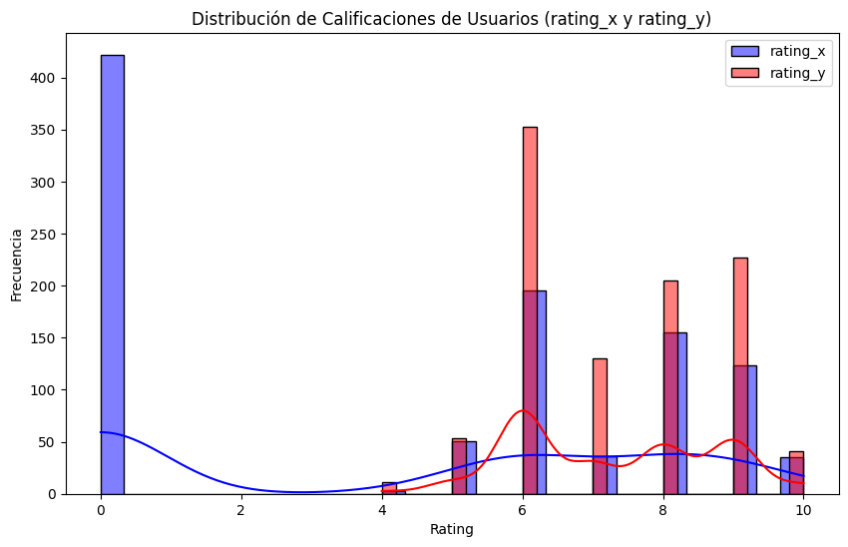
Distribución de Calificaciones de Usuarios (rating_x y rating_y)
La distribución de `rating_x` muestra una concentración masiva en el valor 0, lo que podría indicar una gran cantidad de calificaciones no otorgadas o posiblemente valores faltantes o reservados para usuarios que no han dado una calificación.
La distribución de `rating_y` parece más uniformemente distribuida entre 4 y 10, lo que sugiere que estos son los valores de calificación efectivamente utilizados por los usuarios.
Hay picos claros en los valores enteros para `rating_y`, especialmente alrededor de 6, 8 y 10, lo cual es común en sistemas de calificación donde los usuarios tienden a dar calificaciones enteras en lugar de decimales.
La presencia de calificaciones altas en `rating_y` es notable, con muchos animes recibiendo las calificaciones más altas posibles.
Para abordar las calificaciones en 0 de `rating_x`, se debería clarificar el significado de estos datos. Si representan valores faltantes, podrían ser excluidos del análisis o imputados basándose en alguna métrica, como la media de las calificaciones no nulas del usuario.
Esta información es esencial para diseñar y afinar nuestro algoritmo de recomendación para que refleje con precisión las preferencias de los usuarios y para garantizar que las recomendaciones sean relevantes y personalizadas.

Slide 13
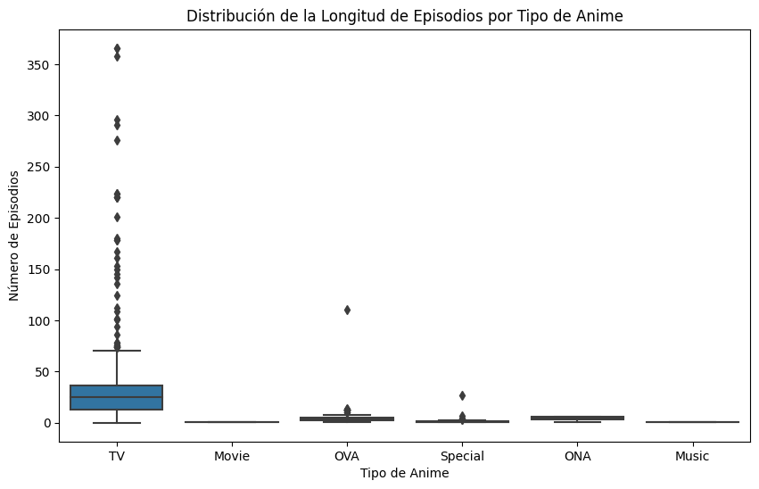
Distribución de la Longitud de Episodios por Tipo Anime
Los animes de tipo TV muestran una amplia variabilidad en el número de episodios
En contraste, las películas, OVAs, especiales y ONAs tienden a tener una duración mucho más corta y consistente.
Los valores atípicos en la categoría de TV sugieren la presencia de series anómalamente largas.
Esta información puede ser útil para un sistema de recomendación, ya que las preferencias de duración del anime pueden variar significativamente entre los usuarios.

Slide 14
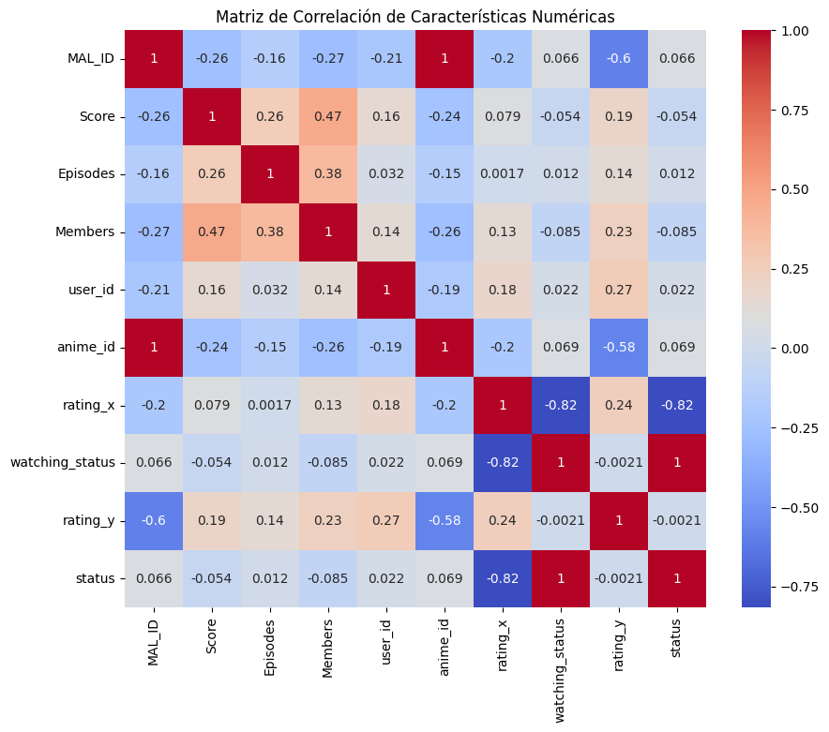
Matriz de Correlación de Característica Numéricas
La relación entre la calificación de los animes (Score) y otros factores como el número de miembros (Members) podría indicar que animes más populares o conocidos tienden a recibir calificaciones más altas.
La correlación entre el número de episodios y otros factores también puede ser significativa.

Slide 15
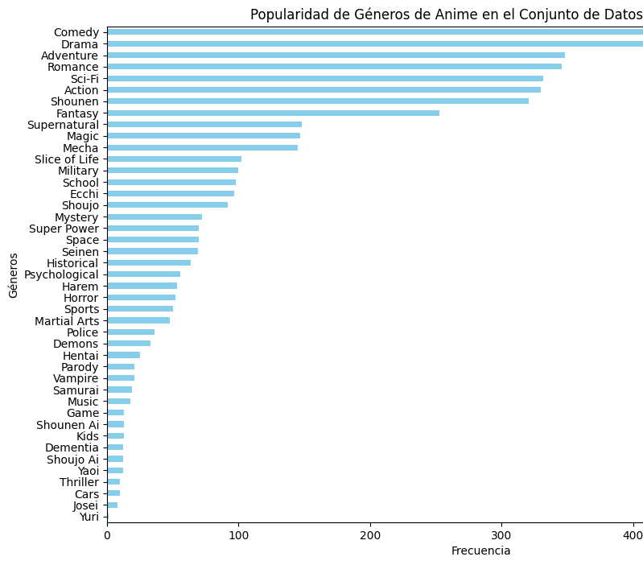
Popularidad de Géneros de Anime en el conjunto de datos
Los géneros más frecuentes podrían influir en las recomendaciones iniciales para nuevos usuarios o para mejorar las recomendaciones basadas en contenido.
La presencia de géneros con menor frecuencia sugiere una diversidad en el contenido, lo que podría ser importante para las recomendaciones dirigidas a usuarios con gustos específicos.
Los géneros populares como 'Acción' y 'Aventura' podrían ser más susceptibles a recomendaciones generales, mientras que géneros menos comunes podrían requerir un enfoque más personalizado.

Slide 16
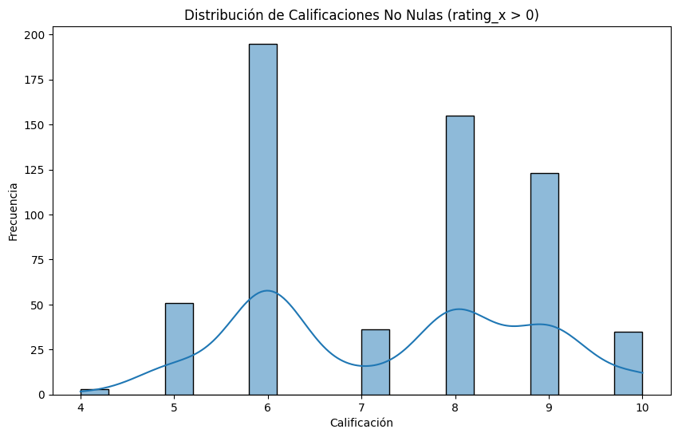
Análisis de la variable`rating_x`
La documentación: **rating**= score between 1 to 10 given by the user. 0 if the user didn't assign a score. (e.g. 10)
rating_x = 0: Este valor indica que el usuario no asignó una calificación. No necesariamente significa que el anime haya sido mal recibido o no visto, sino simplemente que no se proporcionó una calificación.
rating_x = 1 a 10: Estos valores representan las calificaciones reales dadas por los usuarios, variando de 1 (baja calificación) a 10 (alta calificación).
Los usuarios son más propensos a calificar animes que les gustan
Implicaciones para el Sistema de Recomendación:
Popularidad y calificaciones no asignadas
Consideraciones de Popularidad en recomendaciones
Análisis de Comportamiento de Usuarios

Slide 17
El objetivo es personalizar las recomendaciones basadas en las calificaciones individuales de los usuarios, por lo que debemos considerar rating_x o rating_y. Aquí, rating_y podría ser más relevante ya que refleja las calificaciones de usuarios que completaron el anime, lo que indica una evaluación más informada.
Dado que rating_complete.csv es un subconjunto de animelist.csv y solo incluye calificaciones de animes vistos completamente, rating_y podría ser la opción más robusta para un sistema de recomendación personalizado. Sin embargo, si un usuario no ha completado un anime (por ejemplo, si solo lo ha empezado o lo ha abandonado), entonces rating_x sería la única calificación disponible de ese usuario para ese anime. En esos casos, podrías considerar usar rating_x como un respaldo cuando rating_y no esté disponible.
Usaremos los tres campos de manera efectiva para desarrollar un sistema de recomendación personalizado que pueda atender tanto a usuarios con historial como a aquellos sin él.

Slide 18
Siguiente Paso en el Análisis
Siguiente Paso en el Análisis
Realizar un análisis detallado de las calificaciones excluyendo los ceros. Esto proporcionaría una comprensión más precisa de las calificaciones activas y las preferencias de los usuarios. Además, podría explorarse cómo la ausencia de calificación (ceros en `rating_x`) se correlaciona con otras variables, como la popularidad del anime (`Members`), para obtener insights adicionales sobre el comportamiento de visualización y calificación de los usuarios.

Slide 19

Distribución de Calificaciones No Nulas (rating_x > 0)
La distribución de las calificaciones muestra una tendencia hacia calificaciones más altas, con picos alrededor de 8 y 9.
La mayoría de las calificaciones están en el rango de 6 a 10, lo que indica una preferencia general por los animes mejor calificados.
La distribución es asimétrica hacia la izquierda, lo que significa que hay menos animes con calificaciones bajas.
- Distribución de Calificaciones: La inclinación hacia calificaciones más altas podría indicar que los usuarios son más propensos a calificar animes que les gustan
- Calibración de Recomendaciones: Sería prudente considerar esta tendencia hacia calificaciones positivas al generar recomendaciones,

Slide 20

Preprocesamiento de Datos
Normalizar: Score, la popularidad (Members), y las calificaciones de usuario (rating_x, rating_y)
Codificación de Variables Categóricas (One-Hot-Encoding): Genres, Type
Manejo de valores atípicos(IQR)
Imputación de datos faltantes

Slide 21
Feature Engineering
Creación de Características de Géneros. Reducción de la Dimensionalidad con PCA
Creación de perfiles de usuarios
Análisis de Sinopsis:
Extracción de Palabras Clave de las Sinopsis
Análisis de Sentimientos de las Sinopsis
Realizaremos un análisis de sentimientos para determinar el tono emocional de las sinopsis, lo que puede ser un indicador del tipo de contenido del anime.
Interacción usuario-anime: frecuencia con la que cada usuario ha visto un anime particular, examinamos la variabilidad en las calificaciones otorgadas por los usuarios

Slide 22

Modelo de Sistema de Recomendación

Slide 23

¿Por qué se seleccionaron sólo tres parámetros de los 79 disponibles?
Enfoque del Filtrado Colaborativo: El objetivo es predecir las calificaciones de los usuarios para los elementos que no han calificado, basándose en las calificaciones dadas por otros usuarios con gustos similares.
Simplicidad del Modelo: Los modelos de filtrado colaborativo, como SVD (Singular Value Decomposition) utilizado aquí, están diseñados para trabajar con matrices de calificaciones usuario-elemento.
Uso de Características Adicionales: Las 79 columnas en nuestro conjunto de datos contienen información rica y detallada sobre los animes y las interacciones de los usuarios, pero esta información es más adecuada para modelos de filtrado basado en contenido o modelos híbridos

Slide 24

Ajustes del Modelo de Filtrado Colaborativo
Implementaremos un modelo de Filtrado Colaborativo utilizando la librería Surprise(Simple Python Recommendatlon System Engine).
Este modelo utilizará las calificaciones de los usuarios para predecir las preferencias y generar recomendaciones.
Generaremos las predicciones para todos los pares usuario-item que no están en el conjunto de entrenamiento.
Para cada usuario, ordenaremos los ítems que no ha calificado según las estimaciones de calificación de mayor a menor.
Calcularemos la precisión en K para cada usuario (¿cuántos ítems relevantes están en los top-K recomendados?).
Calcularemos el promedio de estas precisiones entre todos los usuarios para obtener MAP

Slide 25
Resultados del Modelo
Obtuvimos un MAP = 0.875, este valor indica que, en promedio, el 87.5% de las recomendaciones top-10 que el modelo proporciona para cada usuario son relevantes según el umbral de relevancia que establecimos (0.8)
Ajuste de Hiperámetros: modelo SVD, según la búsqueda en cuadrícula (Grid Search:
n_factors: 150
n_epochs: 30
lr_all: 0.01
reg_all: 0.02
RMSE obtenido con esta configuración es aproximadamente 0.0927, lo cual es bastante bueno. Esto significa que en promedio, el modelo se equivoca por menos de 0.1 en la escala de calificación normalizada entre 0 y 1 al predecir las calificaciones de los usuarios.

Slide 26
Validaciones
Hicimos una validación cruzada del modelo con los hiperparámetros ajustados
Hicimos una nueva validación cruzada usando un nuevo modelo, pero ajustado con los mismos hiperparámetros
Conclusiones Validación Cruzada
Script 1 (`best_model`)**: RMSE medio de 0.0907 y MAE medio de 0.0362 con tiempos de entrenamiento y prueba rápidos, reflejan un modelo preciso y eficiente.
Script 2 (`best_svd`)**: RMSE medio de 0.0886 y MAE medio de 0.0358, sugieren una ligera mejora y eficiencia consistente con el primer script.

Slide 27

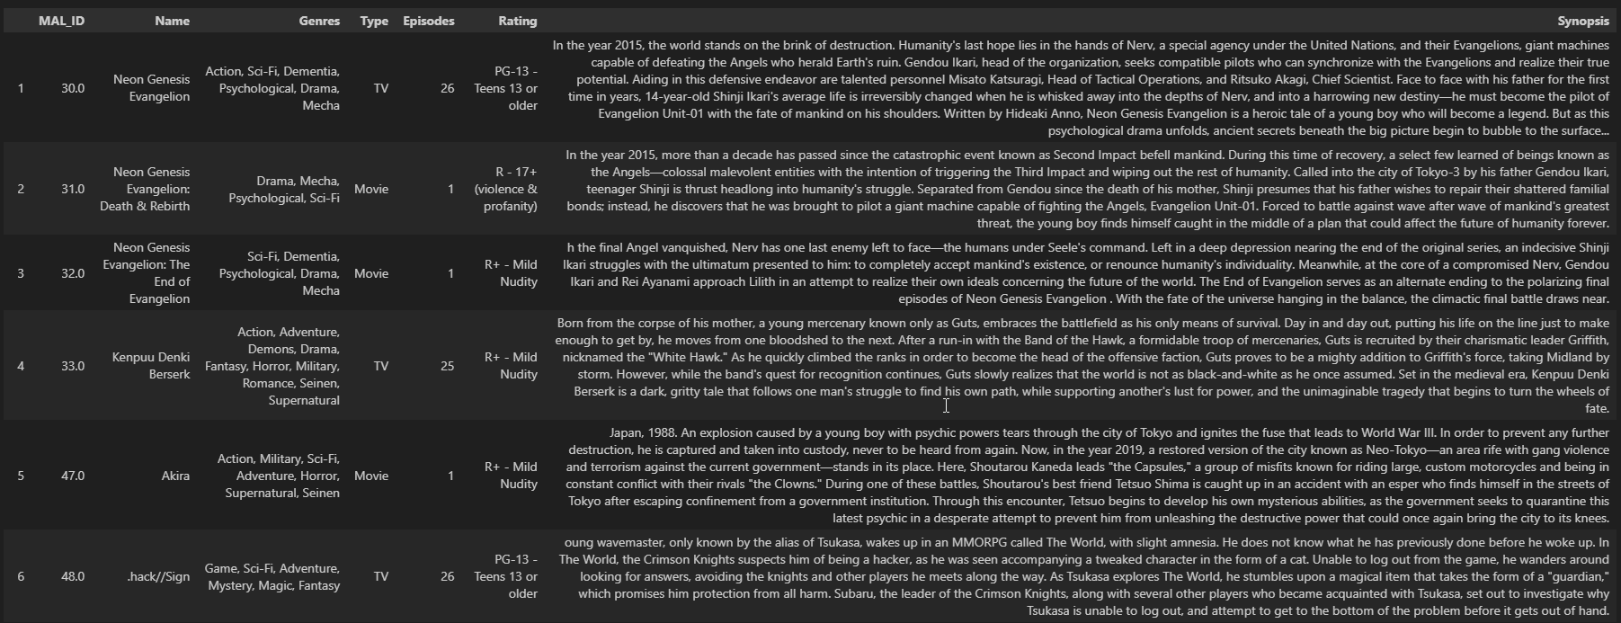
Ejemplo de uso (con subdataset 1000 filas)

Slide 28
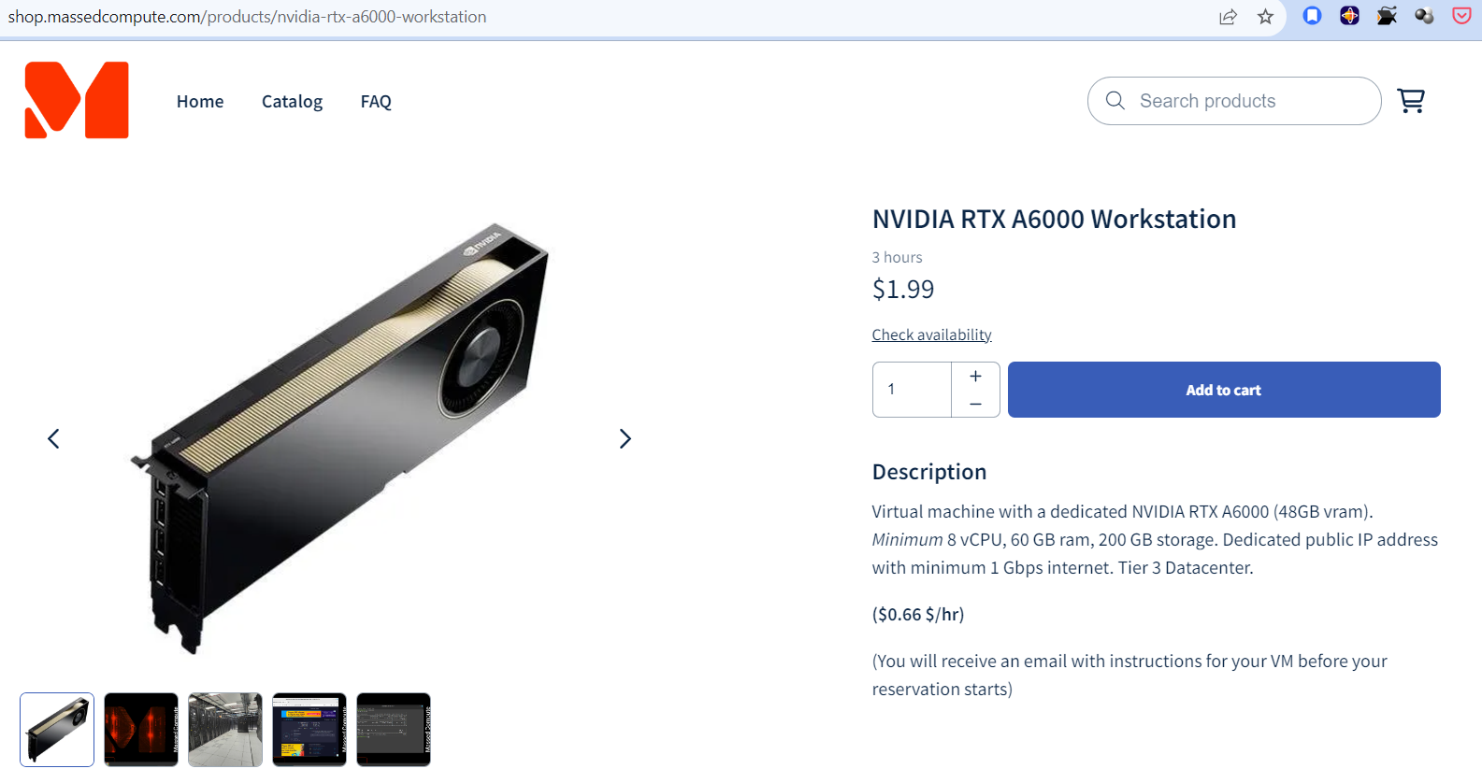
El momento de la verdad!!
Vamos por esos 109 Millones de registros!!

Slide 29
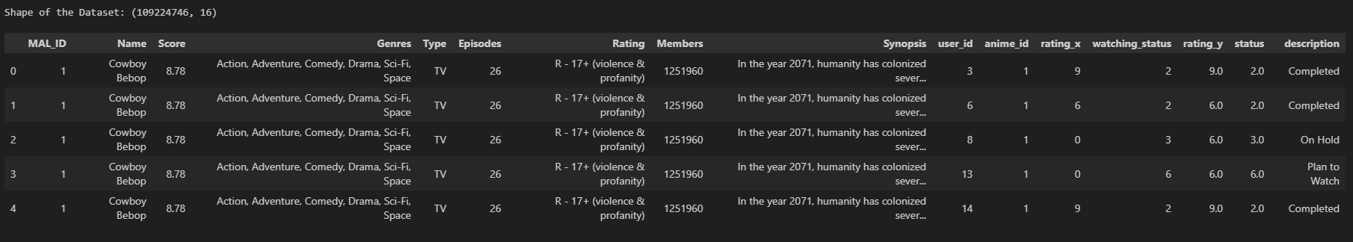
El momento de la verdad!!
Vamos bien!, tabla integrada en 11,36 minutos!!

Slide 30

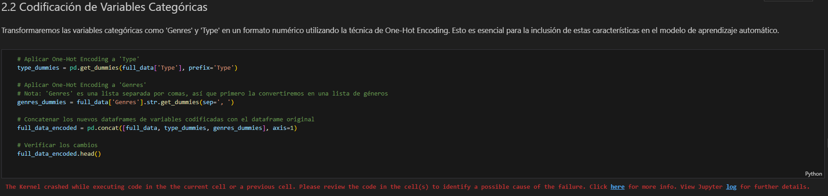
El momento de la verdad!!
Houston, we have a problem!!

Slide 31
Conclusiones:
Data volume matters!!, and a lot!
Consistencia: El modelo (SURPRISE) muestra consistencia y estabilidad en diferentes pliegues de datos.
Eficiencia: Es un modelo rápido adecuado para producción y recomendaciones en tiempo real.
Próximos Pasos: ajustar el código para procesar grandes volúmenes de datos (usar DASK o Vaex )

